Slide 1
TUKEMO Joustava oppimisympäristö oppilaan tuen mahdollistajana
Tilan esittely ennen projektin toteuttamista

Slide 2
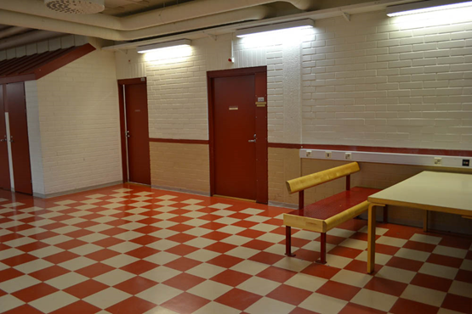
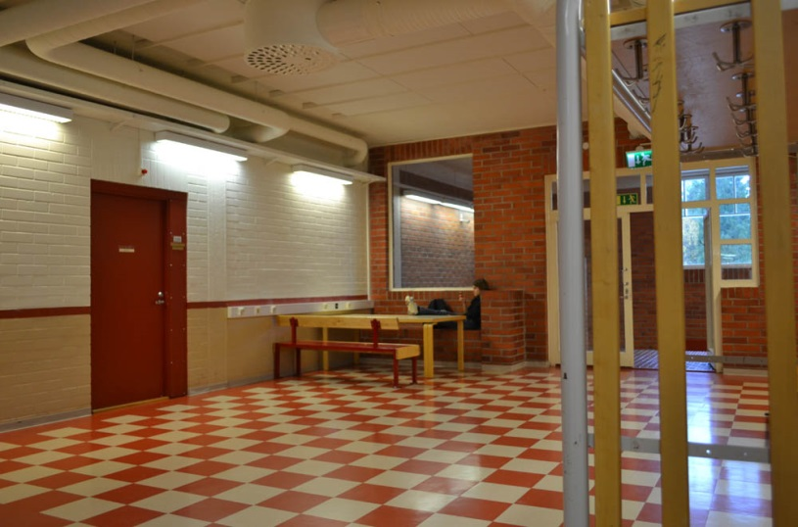
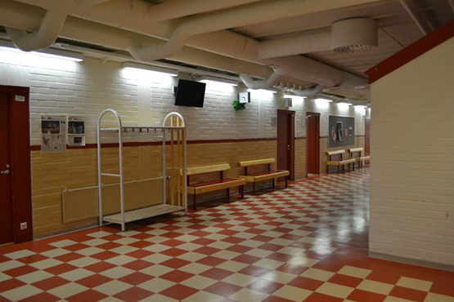
Käytävätila
Tila on melko matala ja hämärä
yhtenäistä seinäpintaa niukasti
Läpikulku- ja välituntitila

Slide 3
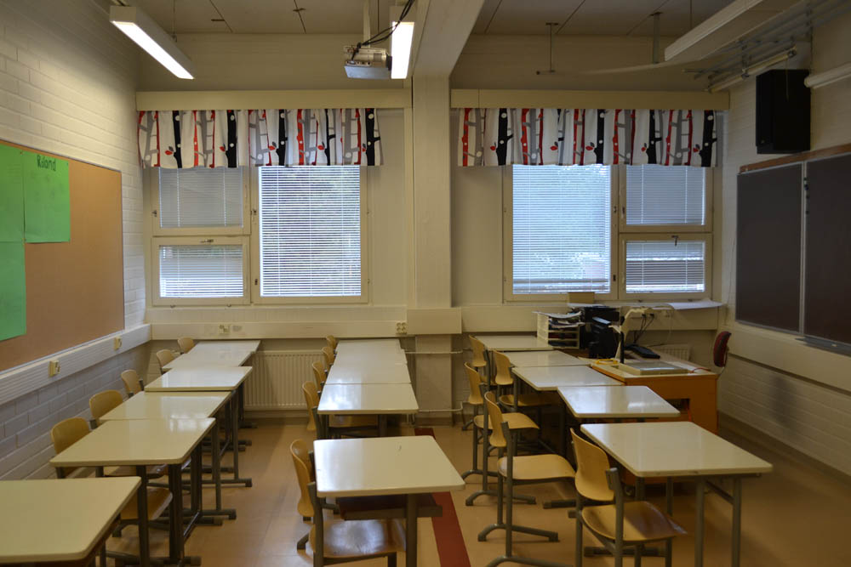
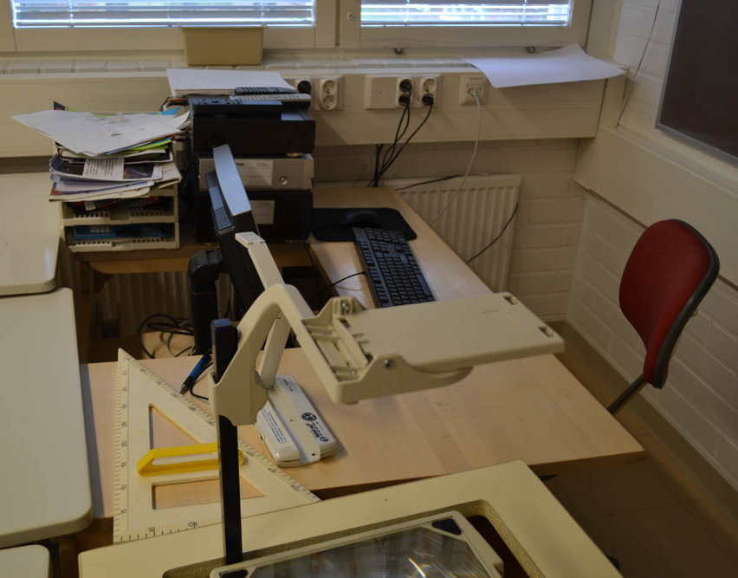
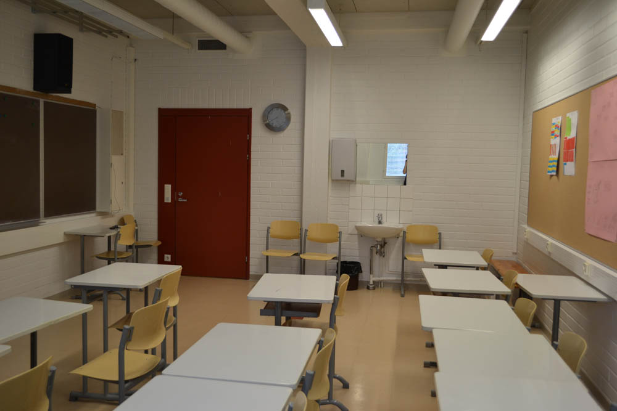
Lk 224
- Luokat 224 ja 226 on jaettu
yhdestä luokkatilasta kahdeksi
- Hyvin kapea, ahdas luokkatila

Slide 4
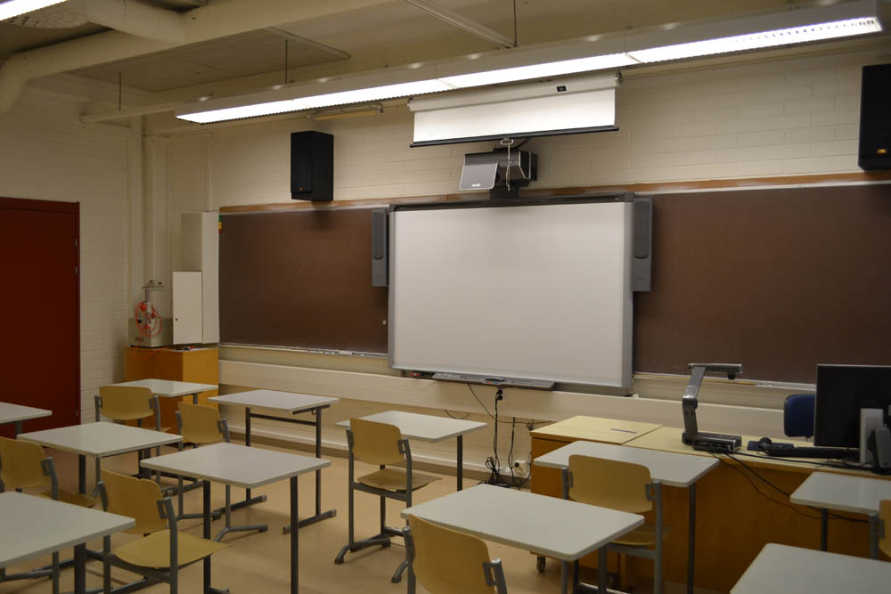
Lk 226
Pieni luokkatila
Luokassa on Smart Board

Slide 5
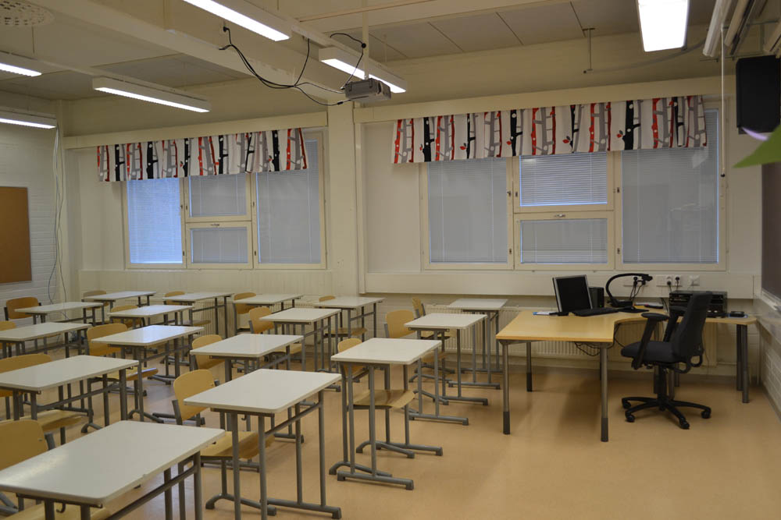
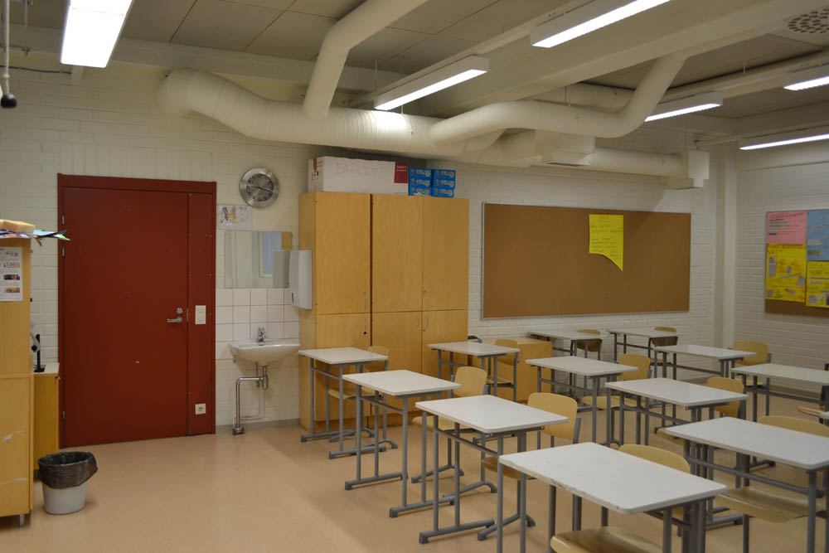
Lk 228
- Kunnolliset säilytyskalusteet puuttuvat
kaikista luokista

